Slide 1
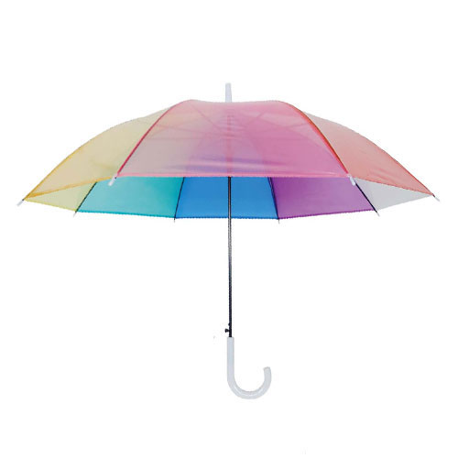
【提案書】
レインボーアンブレラ クリアジャンプ
特徴
レインボーアンブレラ クリアジャンプ 透明生地を使ったレインボーカラーのジャンプ式ビニール傘。オリジナル名入れをして、ライブやスポーツ観戦用の応援グッズとしても活用できます。地球環境に優しい材質を使用しています。
納期
納期スペース
仕様
素材：POE
サイズ：60cm×8本骨
お見積
お見積りスペース

